Slide 1
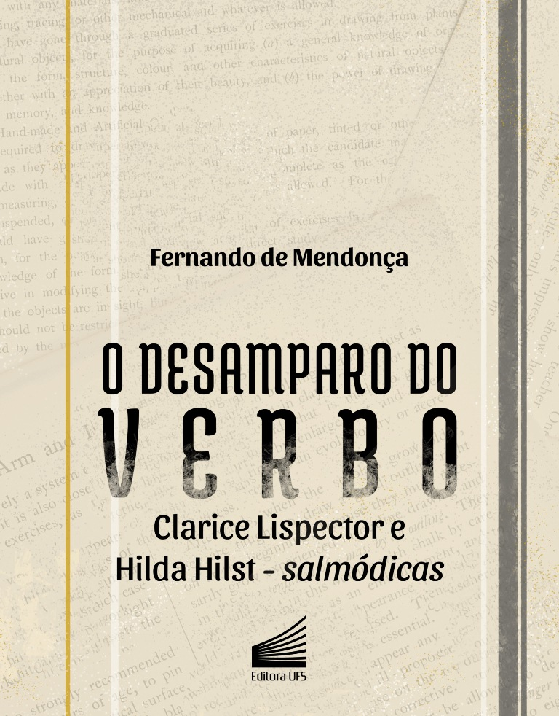

Slide 2
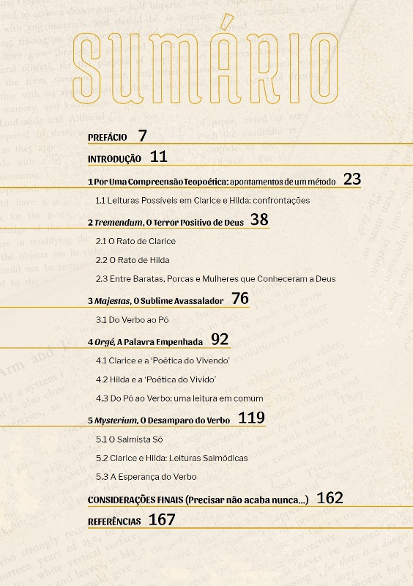

Slide 3
“Então, o fato de escrever é para mim uma salvação. Talvez eu tivesse até me matado se não escrevesse. [...] Não escrevo porque eu, realmente, tenha que dizer muita coisa. Escrevo porque preciso me salvar.”
Hilda Hilst
“Eu acho que quando eu não escrevo
eu estou morta.”
Clarice Lispector

Slide 5
“O sujeito lírico consagra o espaço à poesia. É também nesse momento que surge a necessidade do isolamento, de ‘fechar-se’. E, para a poesia, há o desejo da palavra poética viva e luminosa que transmite a necessidade de alcançar o transcendente.”
(Danielle RAMOS, 2013, p. 91)
“Toda a minha ficção é poesia. No teatro, em tudo, é sempre o texto poético, sempre.”
Hilda Hilst

